Slide 1



¿COMO SUPERAR LAS LIMITACIONES QUE GENERA LA POBREZA?”
Carlos Alfonso Aparicio Gómez
Rector UNITEC
Septiembre 26 de 2018

Slide 2
HISTORIA PARTICULAR
CONCLUSIONES
ANTECEDENTES DE LA PRESENTACIÓN

Slide 3
ANTECEDENTES DE LA PRESENTACIÓN
La curiosidad del llamado

Slide 4
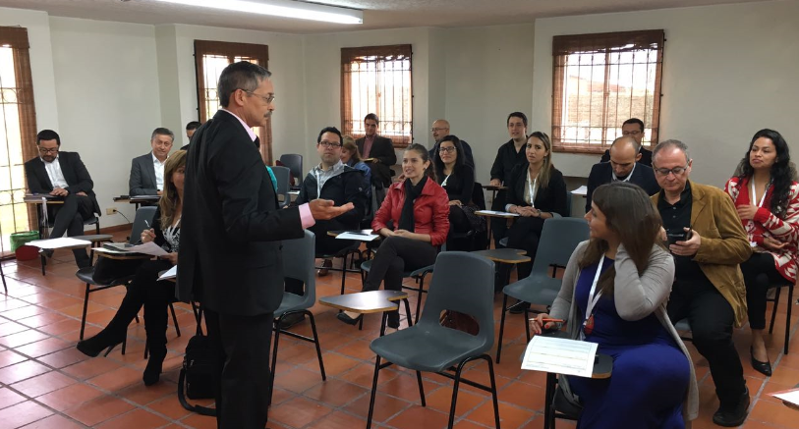
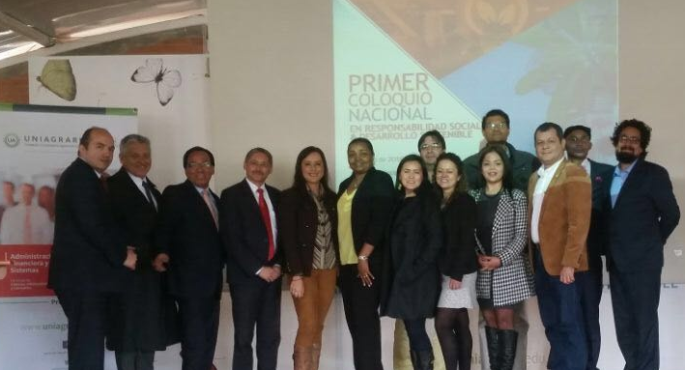
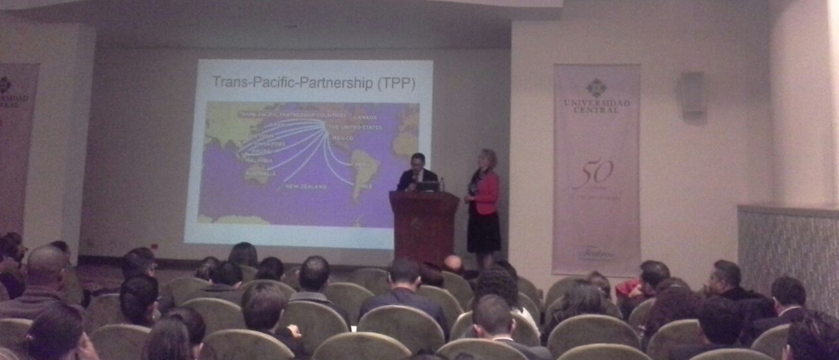


Slide 5
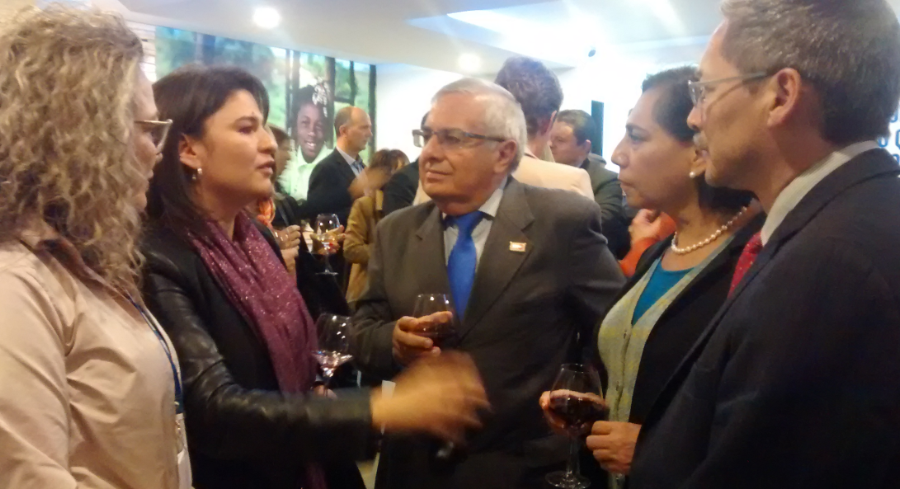
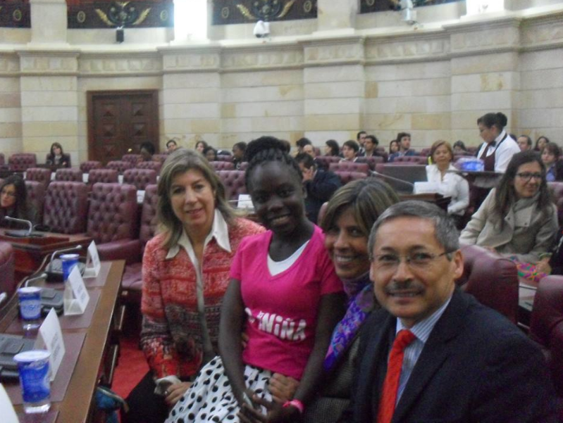
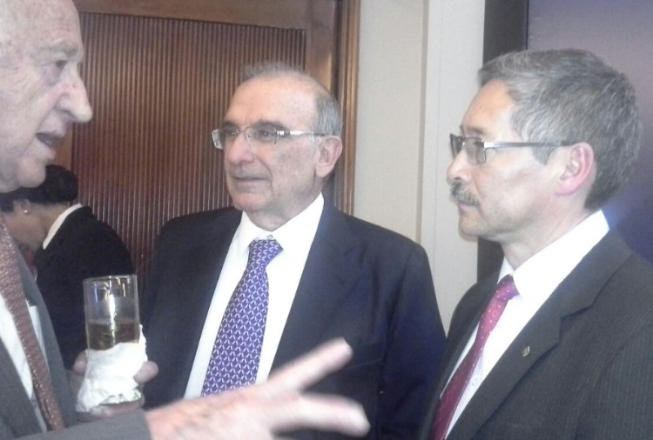
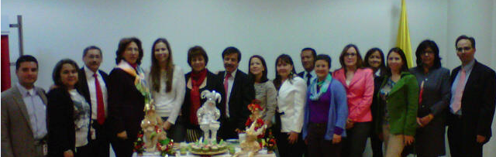

Slide 6
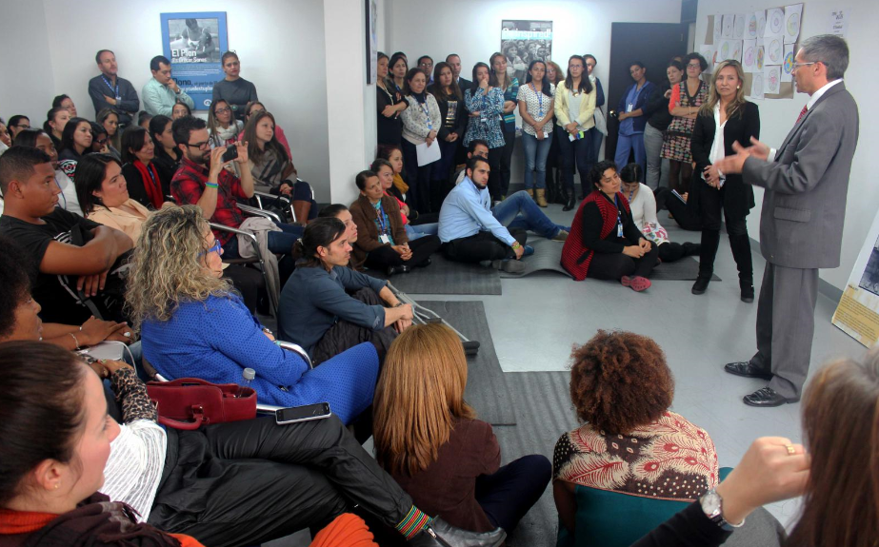

Slide 7

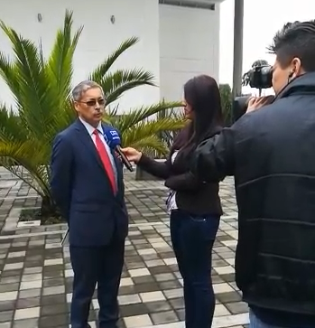
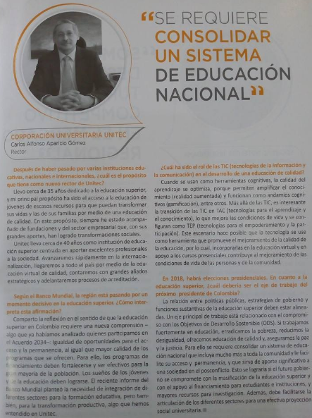
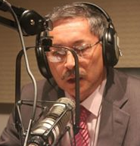
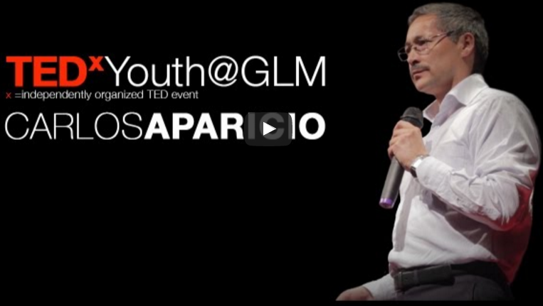

Slide 8
Historia particular
El surgimiento y desarrollo de la evolución

Slide 9
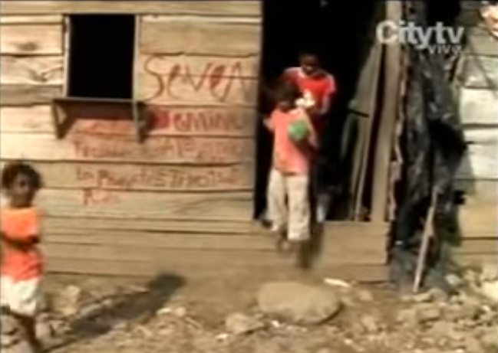

Slide 10
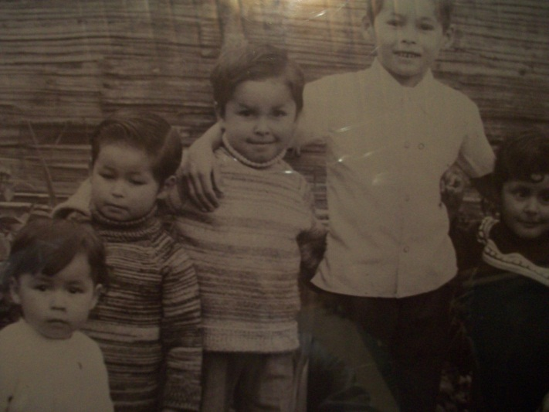
Espacio
Ingresos
Servicios públicos
Físicas
Limitaciones de la pobreza

Slide 11

Los sueños
http://preparemonosparaelcambio.blogspot.comm

Slide 12
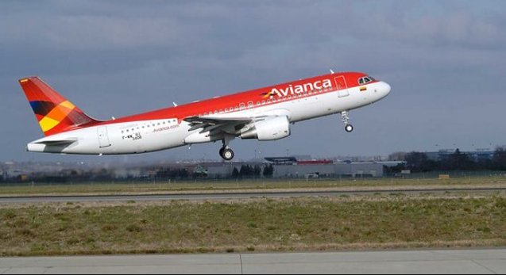

Slide 13
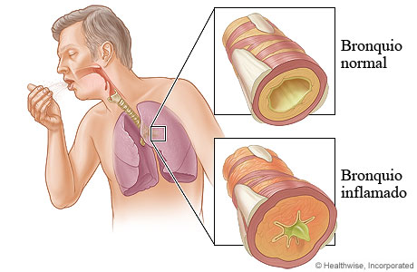
Limitaciones físicas

Slide 14
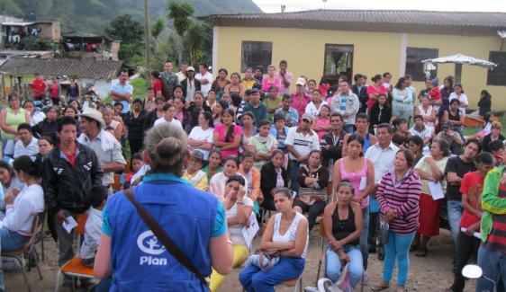

Slide 15

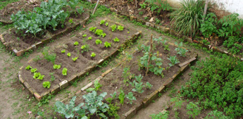
Las semillas brotan de la tierra.
Encontrar el valor en lo que se tiene.

Slide 16
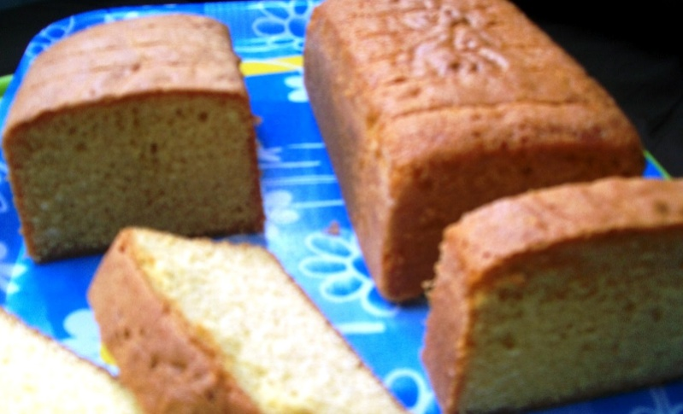
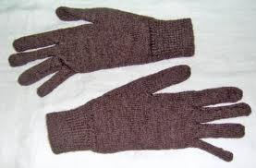
El sueño de ser profesional
Educación, SENA, ICETEX

Slide 17

Contabilidad SENA
Matemáticas y Física
Contaduría Pública
Diplomado en Gerencia Financiera y Administrativa
Altos estudios en Gestión y Liderazgo estratégico
Maestría en Dirección Universitaria
Diplomado en educación virtual
Altos Estudios en Gerencia Política y Gobernabilidad

Slide 18
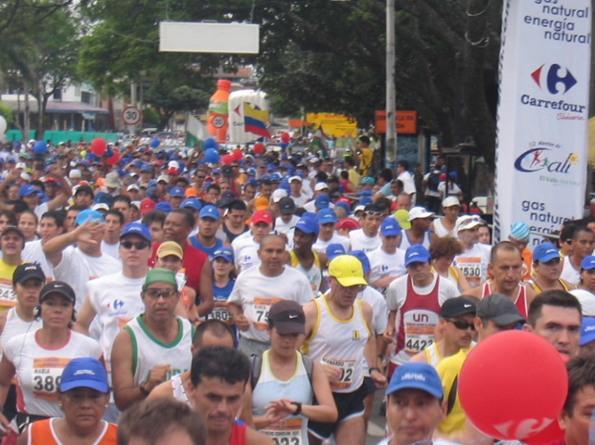
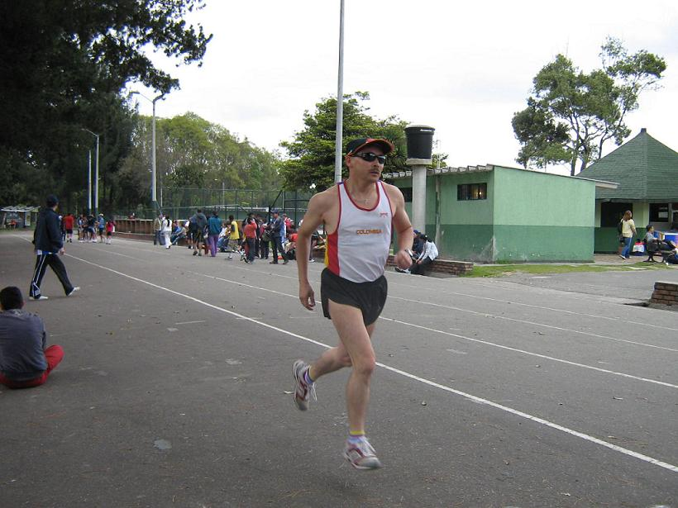
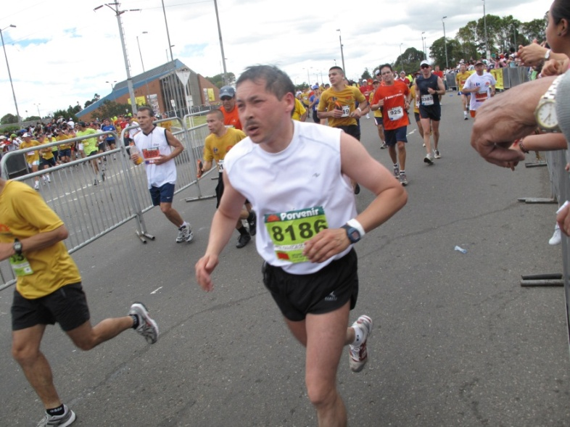
El sueño de ser deportista

Slide 19
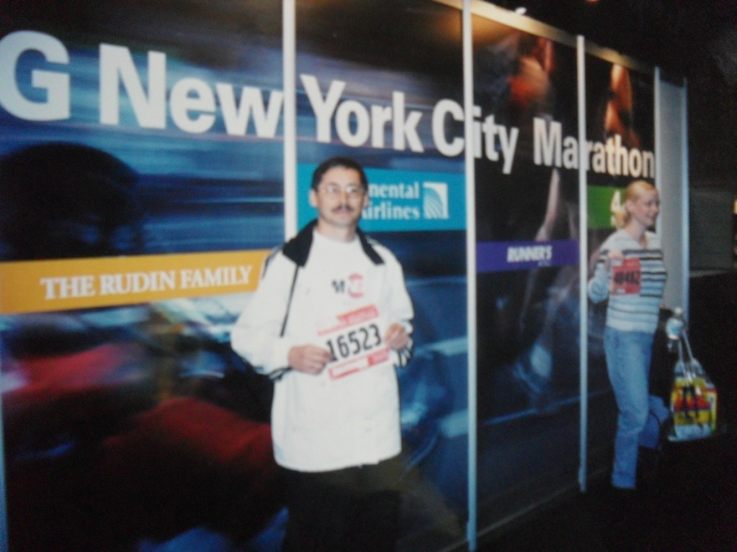

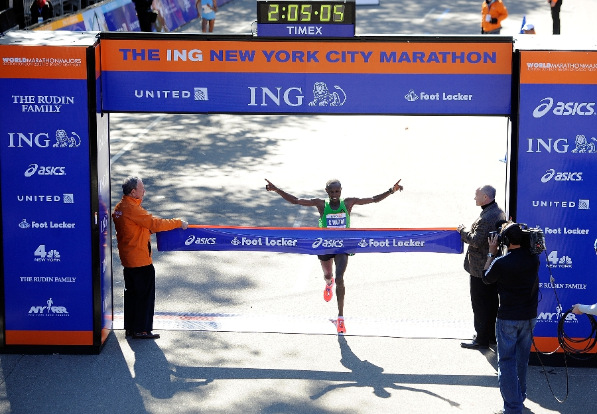

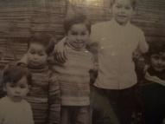
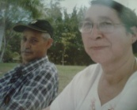


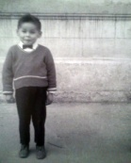

Martin Lel, Kenya

Slide 20
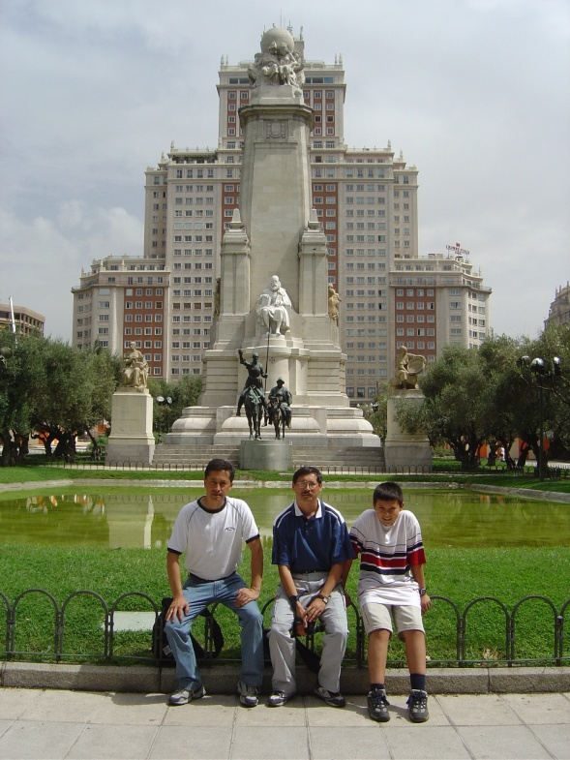
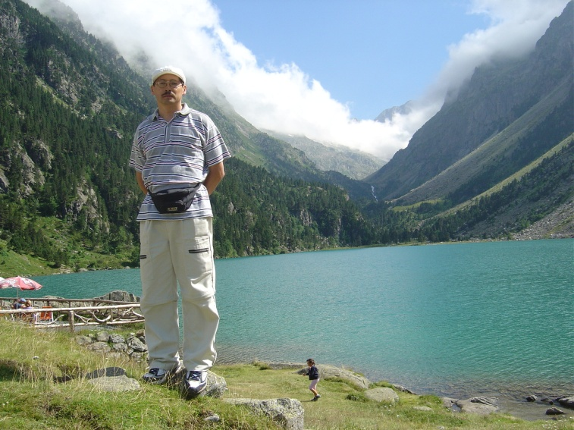
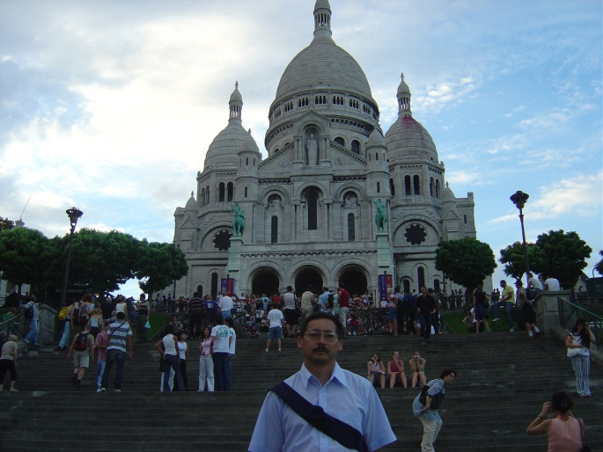
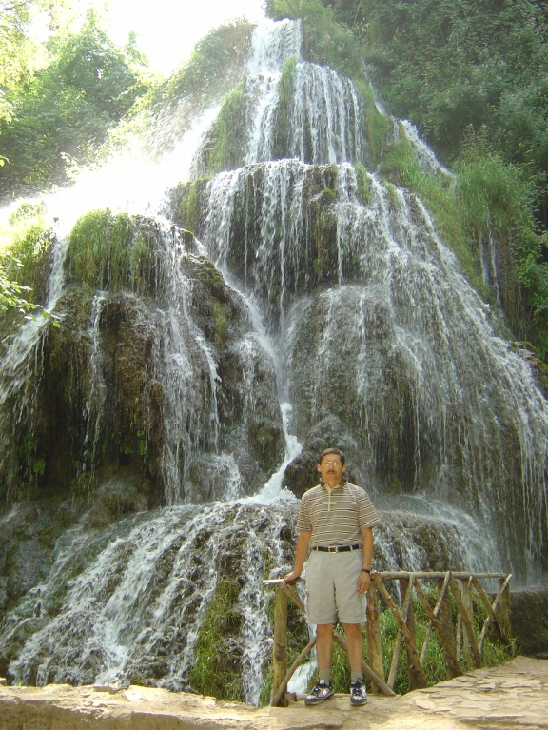
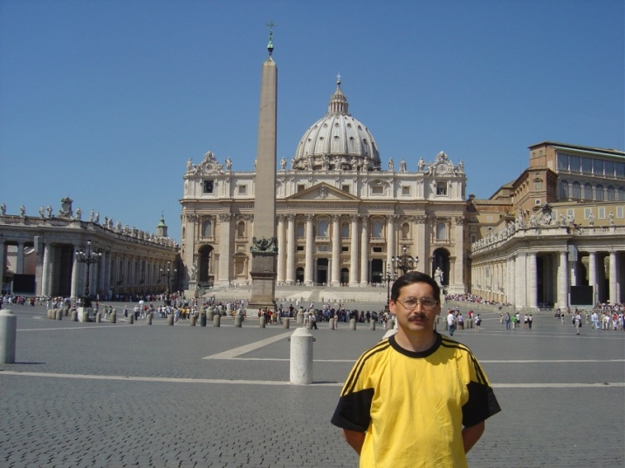
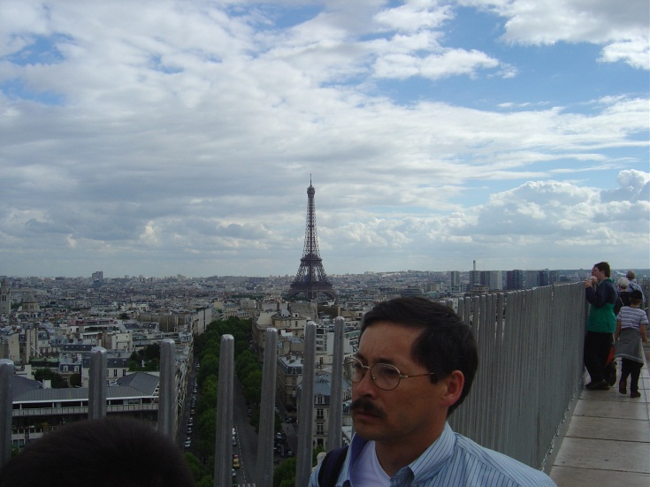
El sueño de viajar

Slide 21
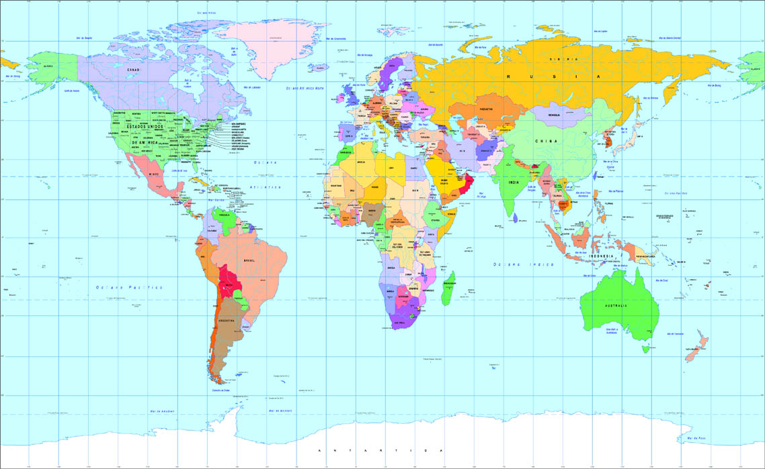
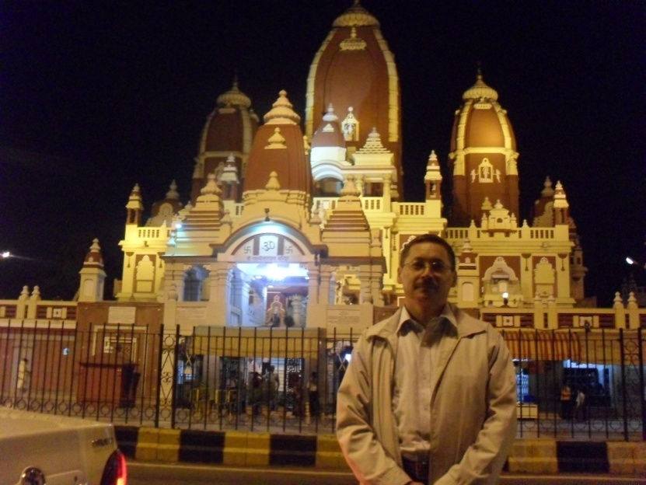
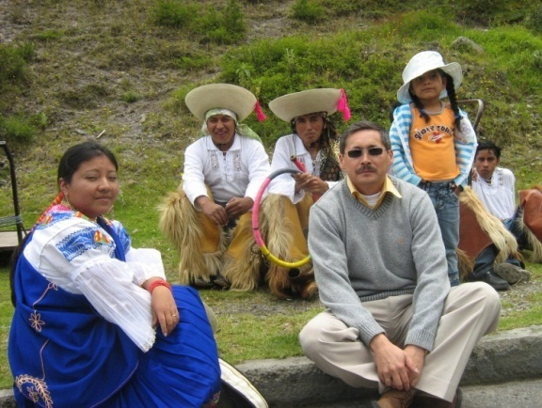

Slide 22
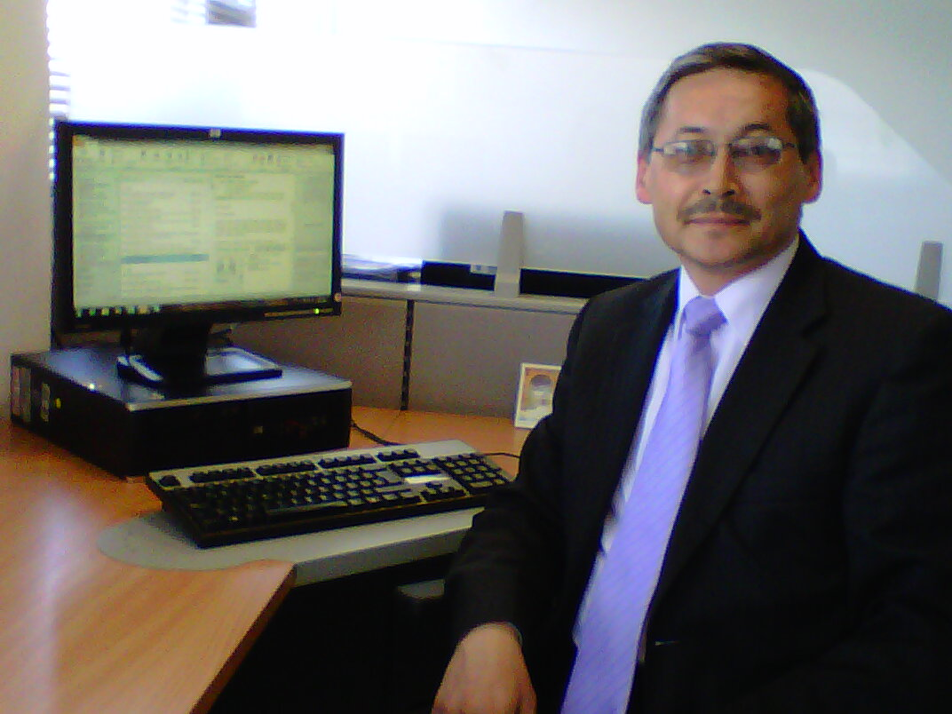
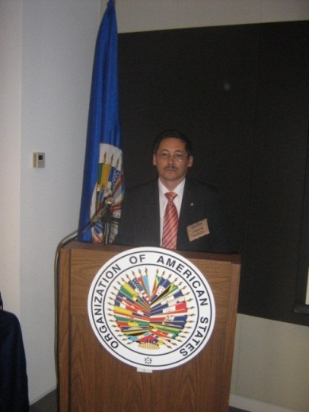
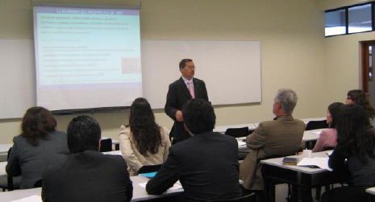
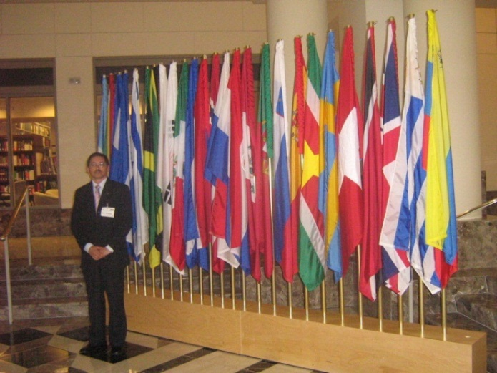

Slide 23
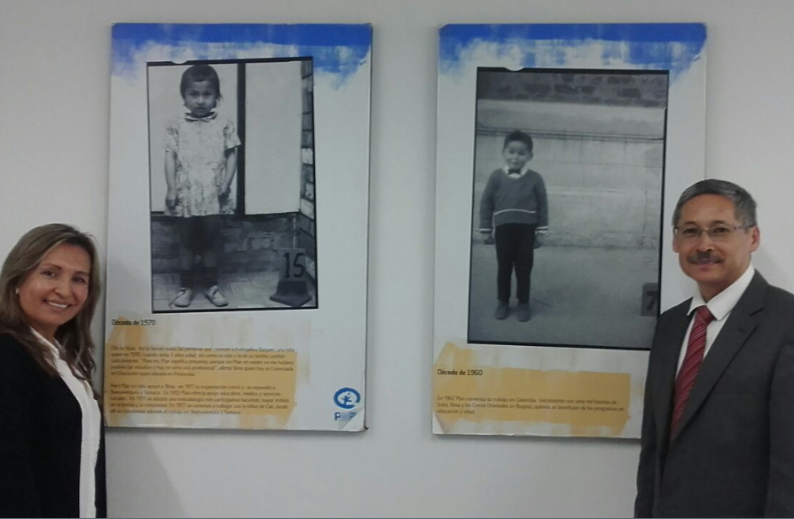

Slide 24
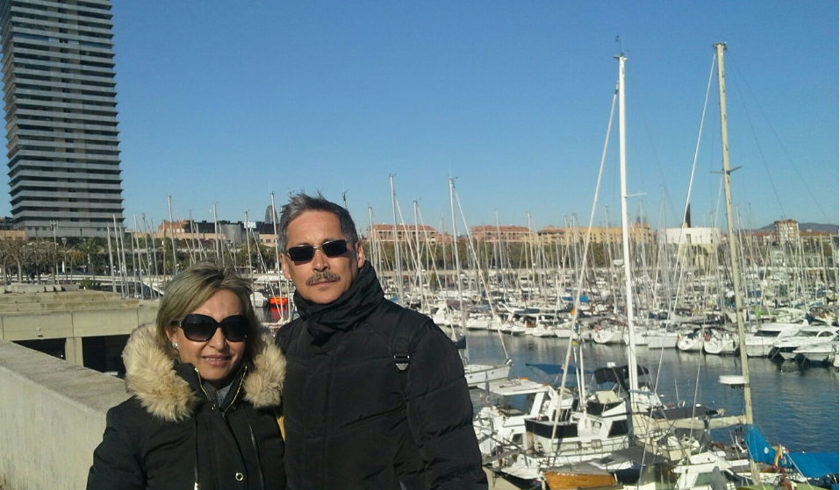

Slide 25
Universidad de los Andes
ICETEX
Organización de Estados Iberoamericanos
Ministerio de Educación Nacional
APICE
Corporación Universitaria Iberoamericana
Fundación Universitaria Los Libertadores
Corporación Universitaria Unitec

Slide 26
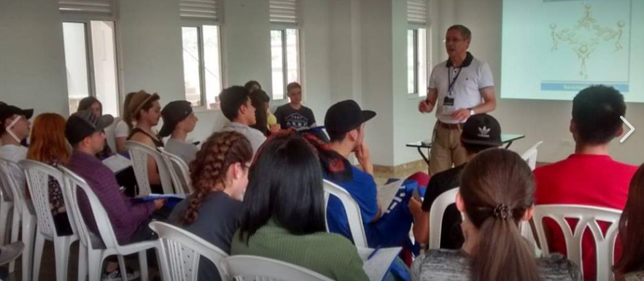
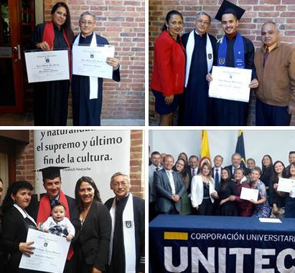
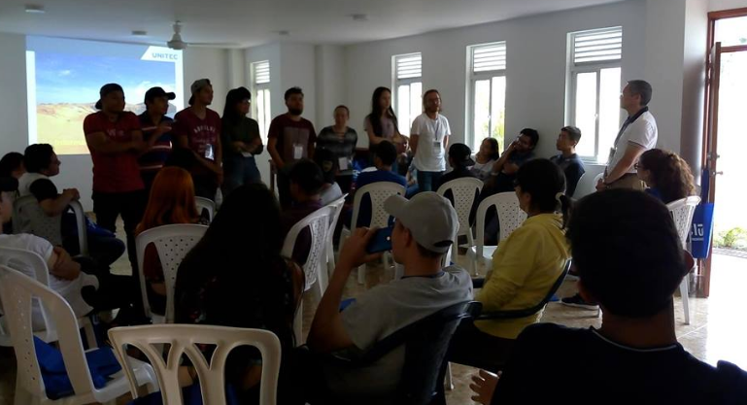

Slide 27
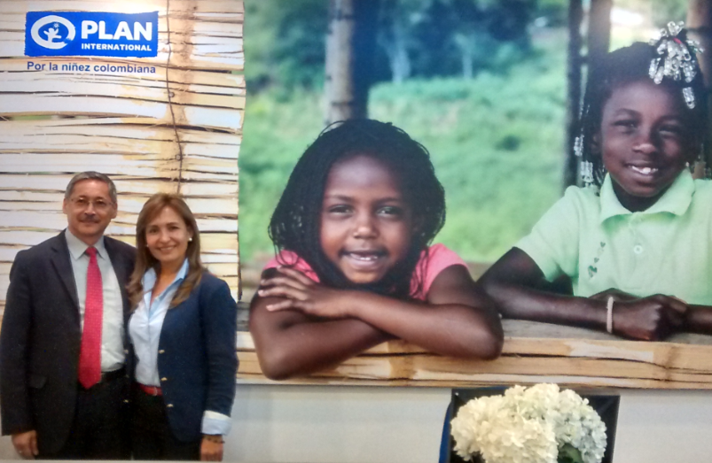

Slide 28
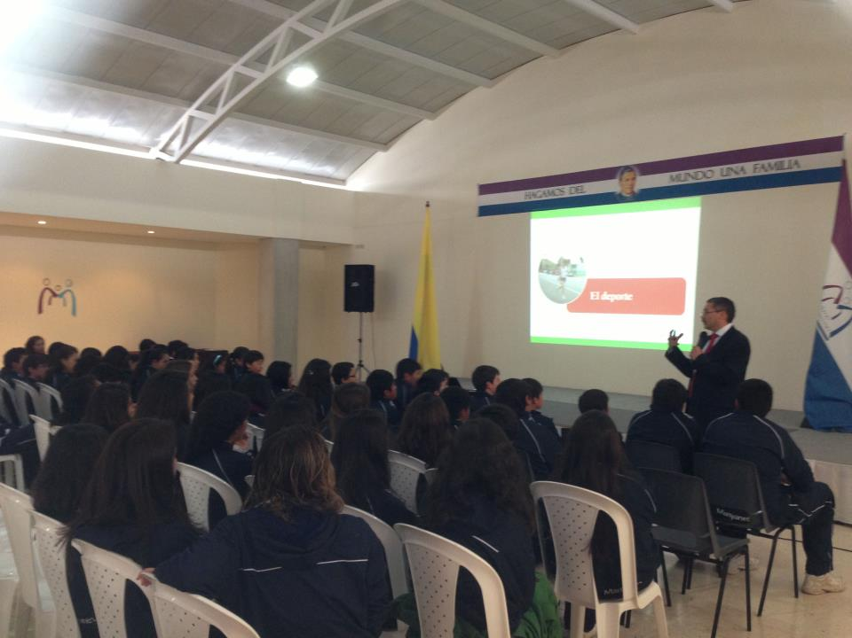
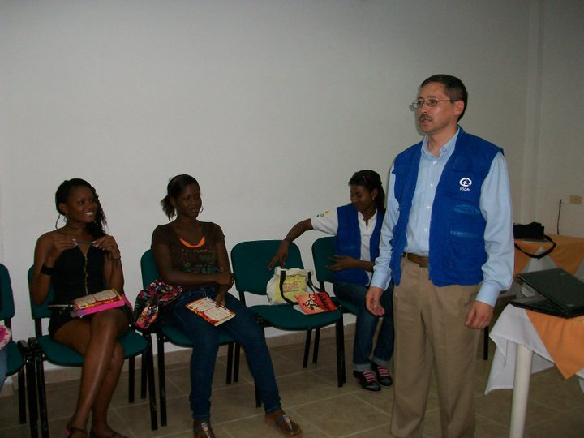
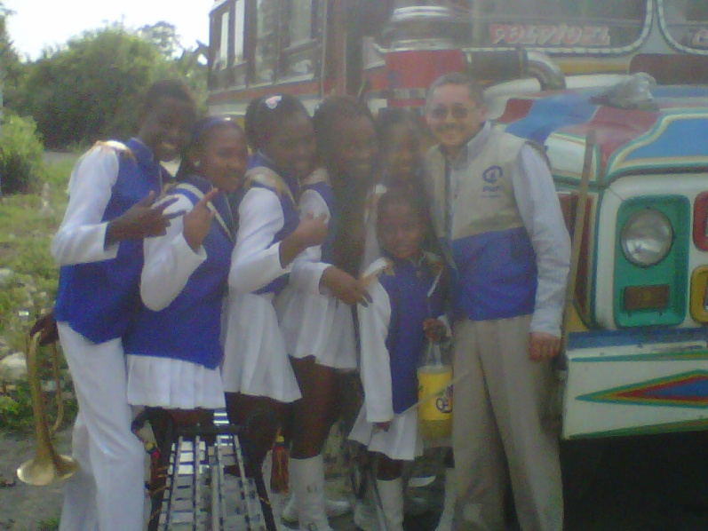


Slide 29



Slide 30
CONCLUSIONES
Aspectos destacados en el proceso

Slide 31


Slide 32


Slide 33




Slide 34
Mejorar los propios talentos para alcanzar sueños exitosos. Se consiguen con visión, estrategia, convicción, pasión y perseverancia. Se logran con dedicación, trabajo en equipo, actitud, energía, felicidad y concentración.

Slide 35

Con nuestros sueños creamos un mundo y el mundo espera que los realicemos
Carlos Alfonso Aparicio Gómez / caparici@gmail.com / carlos.aparicio@unitec.edu.co / 317 3319544

Slide 36


